Slide 1
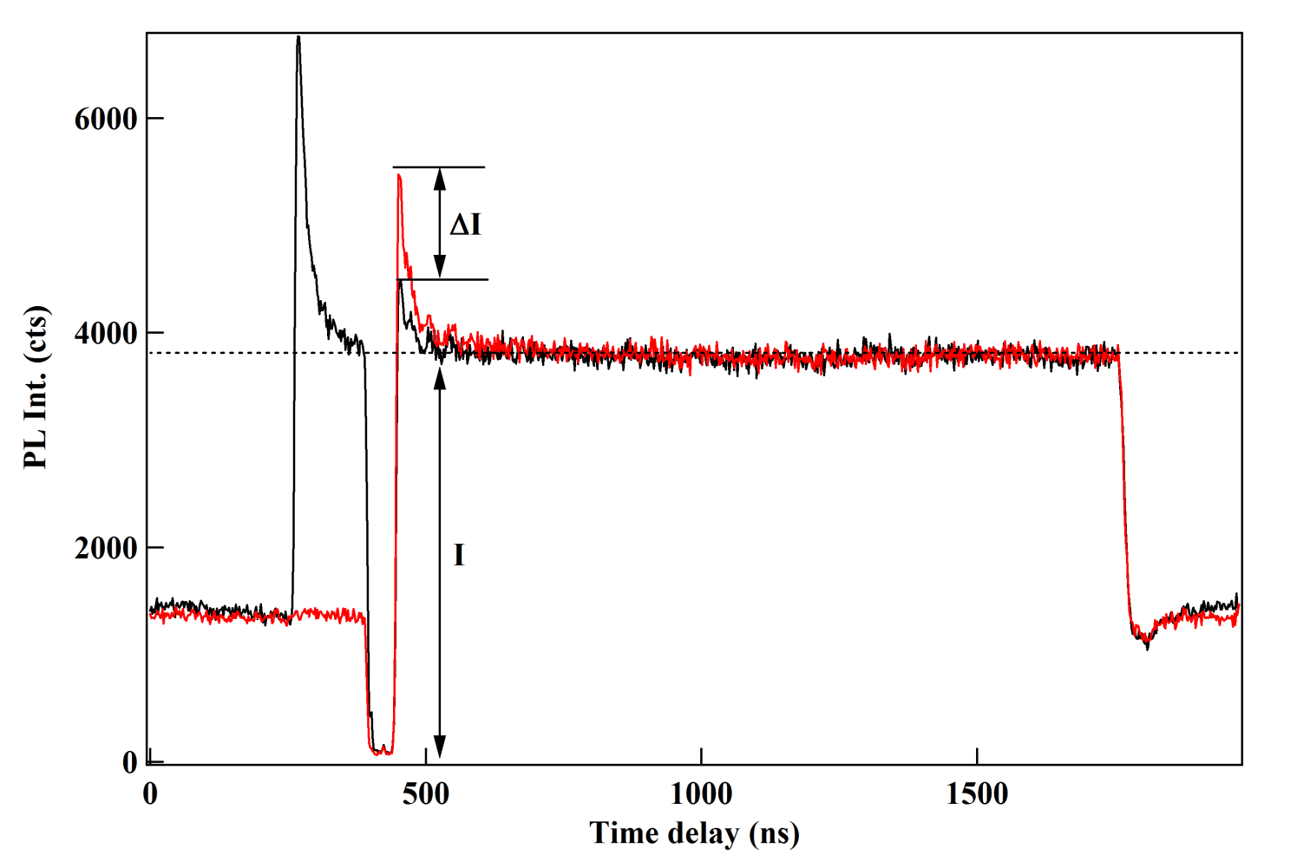
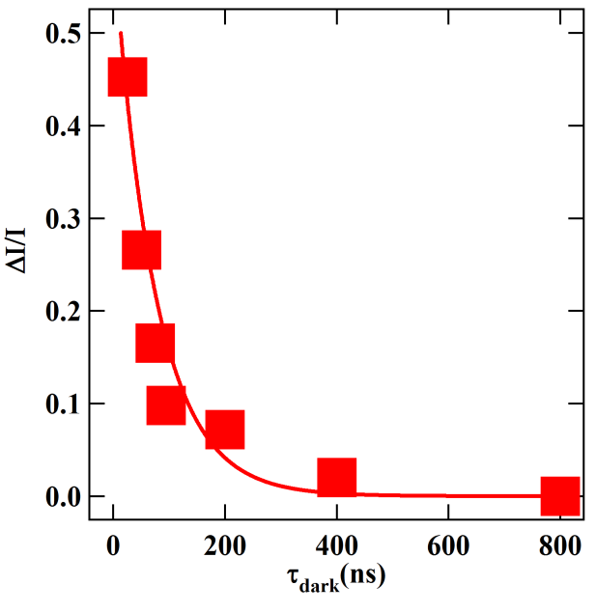
τ_{dark}
σ_{co}
σ_{cross}
σ_{co}
σ_{co}
σ_{cross}
σ_{co}

